Slide 1

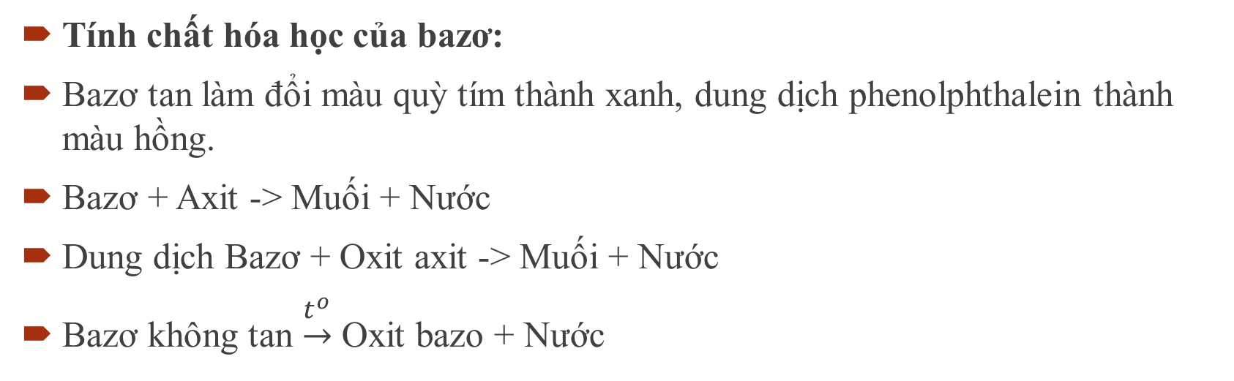
KIỂM TRA BÀI CŨ
Nêu tính chất hóa học của bazơ?
Tính chất hóa học của bazơ:
Bazơ tan làm đổi màu quỳ tím thành xanh, dung dịch phenolphthalein thành màu hồng.
Bazơ + Axit -> Muối + Nước
Dung dịch Bazơ + Oxit axit -> Muối + Nước
Bazơ không tan $\underset{→}{t^{o}}$ Oxit bazo + Nước

Slide 2
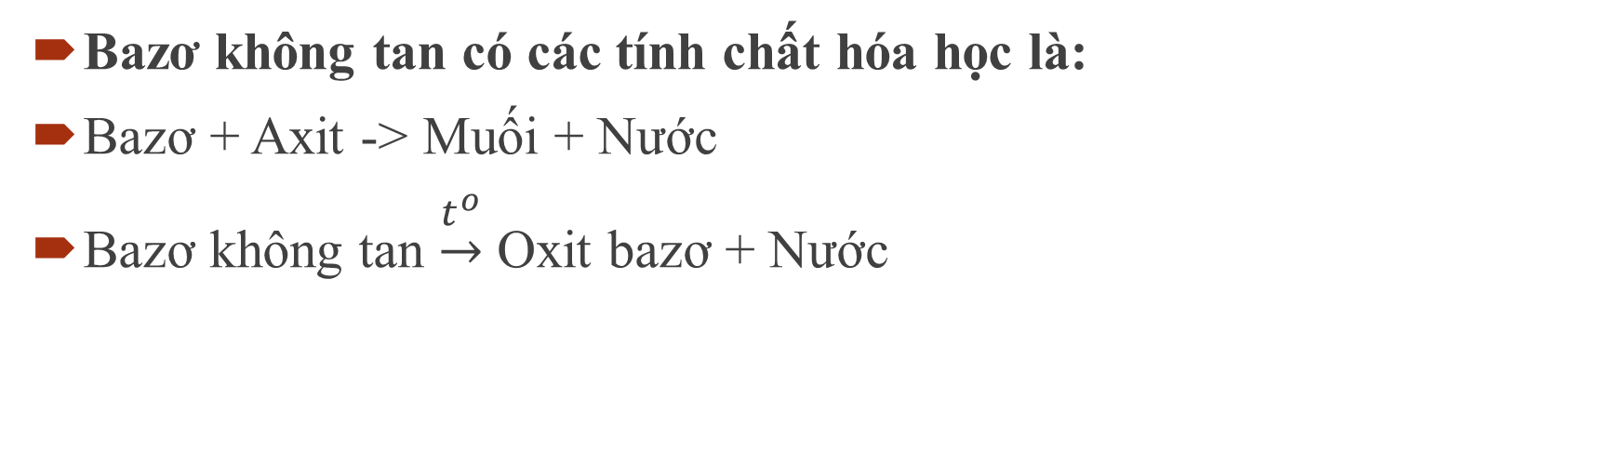
Vậy bazơ tan có các tính chất hóa học là:
Làm đổi màu chất chỉ thị: quỳ tím -> xanh; phenolphthalein không màu -> hồng
Bazơ + Axit -> Muối + Nước
Dung dịch bazo + Oxit axit -> Muối + Nước
Bazơ không tan có các tính chất hóa học là:
Bazơ + Axit -> Muối + Nước
Bazơ không tan $\underset{→}{t^{o}}$ Oxit bazơ + Nước

Slide 3
TIẾT 47. BÀI 8. BAZƠ (TIẾP)
III. MỘT SỐ BAZƠ QUAN TRỌNG.
NaOH (NATRI HIDROXIT)
Tính chất vật lí

Slide 4
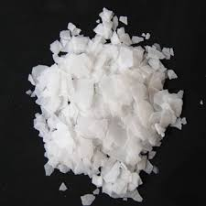
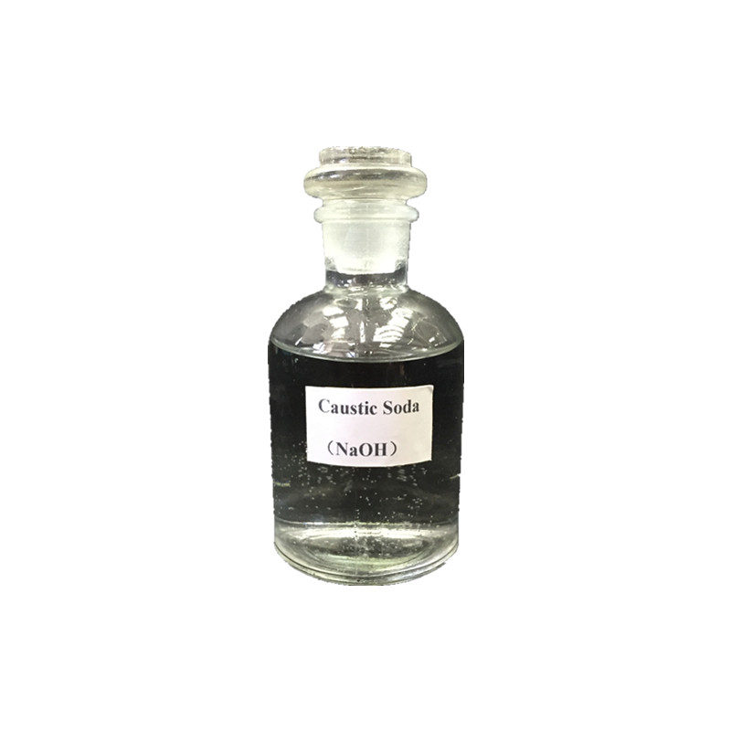
? Quan sát hình ảnh, đọc thông tin nêu tính chất vật lí của NaOH.
NaOH rắn
Dung dịch NaOH
NaOH là chất rắn không màu, hút ẩm mạnh. tan nhiều trong nước và tỏa nhiệt. Dung dịch natri hidroxit có tính nhờn, làm bục vải, giấy và ăn mòn da.

Slide 5
TIẾT 11. BÀI 8. BAZƠ
III. MỘT SỐ BAZƠ QUAN TRỌNG.
A. NaOH (NATRI HIDROXIT)
Tính chất vật lí (SHD/T61)
Tính chất hóa học
Theo em NaOH có những tính chất hóa học nào? Vì sao?
NaOH có đầy đủ tính chất hóa học của bazơ tan:
+ DD NaOH làm đổi màu quỳ tím -> xanh, dd phenolphthalein không màu -> hồng
+ DD NaOH + oxit axit -> Muối + Nước
2NaOH + CO₂ -> Na₂CO₃ + H₂O
+ NaOH + axit -> Muối + Nước
2NaOH + H₂SO₄ -> Na₂SO₄ + 2H₂O

Slide 6
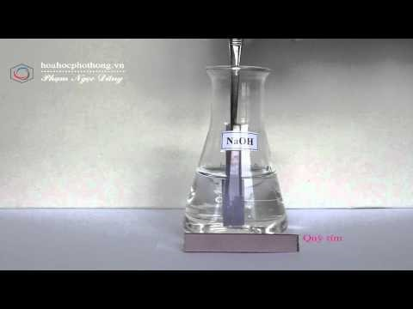
Thí nghiệm kiểm chứng tính chất NaOH làm đổi màu quỳ tím

Slide 7
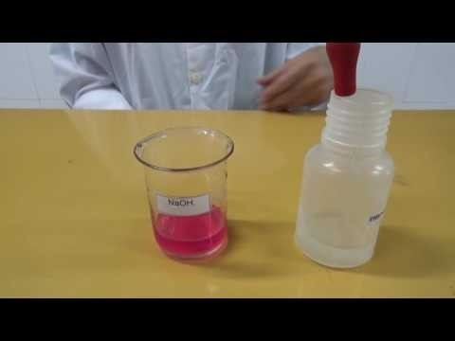
Thí nghiệm kiểm chứng tính chất NaOH làm đổi màu dung dịch phenolphthalein và NaOH tác dụng với dd HCl

Slide 8
Em hãy viết phương trình hóa học minh họa tính chất hóa học của NaOH?
+ DD NaOH + oxit axit -> Muối + Nước
2NaOH + CO₂ → Na₂CO₃ + H₂O
( NaOH + CO₂ → NaHCO₃)
+ NaOH + axit -> Muối + Nước
NaOH + HCl → NaCl + H₂O

Slide 9
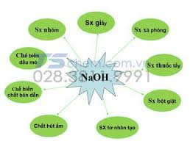
3. Ứng dụng

Slide 10
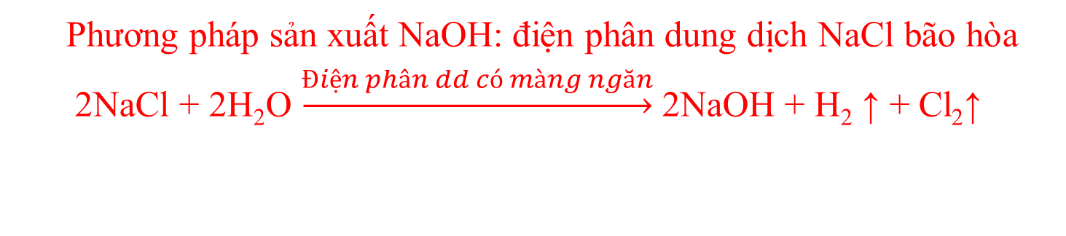
4. Sản xuất NaOH
Phương pháp sản xuất NaOH: điện phân dung dịch NaCl bão hòa
2NaCl + 2H₂O $\underset{→}{Điện phân dd có màng ngăn}$ 2NaOH + H₂ ↑ + Cl₂↑

Slide 11
C. Luyện tập - Củng cố
Bài 1. Viết PTHH khi cho NaOH tác dụng với các chất sau: dung dịch HNO₃, dung dịch H₂SO₄, SO₂, SO₃.
Bài giải
NaOH + HNO₃ -> NaNO₃ + H₂O
2NaOH + H₂SO₄ -> Na₂SO₄ + 2H₂O
2NaOH + SO₂ -> Na₂SO₃ + H₂O (NaOH + SO₂ -> NaHSO₃)
2NaOH + SO₃ -> Na₂SO₄ + H₂O

Slide 12
C. Luyện tập - Củng cố
Bài 2. Có 3 lọ không nhãn, mỗi lọ đựng chất rắn sau: NaOH, Ba(OH)₂, NaCl. Hãy trình bày cách nhận biết chất đựng trong mỗi lọ bằng phương pháp hóa học. Viết các phương trình hóa học (nếu có).
Bài giải
- Đánh số thứ tự các lọ cần nhận biết
- Hòa tan các chất vào nước tạo thành dung dịch. Nhúng giấy quỳ tím vào các dung dịch ta có:
+ DD làm quỳ tím chuyển xanh là NaOH và Ba(OH)₂
+ DD không làm đổi màu quỳ tím là NaCl
- Thổi khí CO₂ vào 2 dung dịch bazơ, chất nào tạo kết tủa trắng là Ba(OH)₂ còn lại là NaOH
Ba(OH)₂ + CO₂ → BaCO₃↓ + H₂O

Slide 13
Lựa chọn đáp án đúng nhất trong các câu hỏi sau:
Câu 1: Nếu rót 200 ml dung dịch NaOH 1M vào ống nghiệm đựng 100 ml dung dịch H₂SO₄ 1M thì dung dịch tạo thành sau phản ứng sẽ:
A. Làm quỳ tím chuyển đỏ
B. Làm quỳ tím chuyển xanh
C. Làm dung dịch phenolphtalein không màu chuyển đỏ.
D. Không làm thay đổi màu quỳ tím.
nNaOH= C_{M} . V = 0,2.1 = 0,2 (mol)
nH₂SO₄ = 0,1.1 = 0,1
2NaOH + H₂SO₄ -> Na₂SO₄ + 2H₂O
0,2 0,1

Slide 14
Lựa chọn đáp án đúng nhất trong các câu hỏi sau:
Câu 2: Dung dịch NaOH và dung dịch KOH không có tính chất nào sau đây?
A.Làm đổi màu quỳ tím và phenophtalein
B. Bị nhiệt phân hủy khi đun nóng tạo thành oxit bazơ và nước.
C. Tác dụng với oxit axit tạo thành muối và nước
D. Tác dụng với axit tạo thành muối và nước

Slide 15
Lựa chọn đáp án đúng nhất trong các câu hỏi sau:
Câu 3: NaOH có tính chất vật lý nào sau đây?
A. Natri hiđroxit là chất rắn không màu, ít tan trong nước
B. Natri hiđroxit là chất rắn không màu, hút ẩm mạnh, tan nhiều trong nước và tỏa nhiệt
C. Natri hiđroxit là chất rắn không màu, hút ẩm mạnh và không tỏa nhiệt
D. Natri hiđroxit là chất rắn không màu, không tan trong nước, không tỏa nhiệt.

Slide 16
Lựa chọn đáp án đúng nhất trong các câu hỏi sau:
Câu 4: Dung dịch NaOH phản ứng với tất cả các chất trong dãy:
A.Fe(OH)₃, BaCl₂, CuO, HNO₃.
B. H₂SO₄, SO₂, CO₂, FeCl₂
C. HNO₃, HCl, CuSO₄, KNO₃
D. Al, MgO, H₃PO₄, BaCl₂

Slide 17
T/c vật lí của Ca(OH)₂
t/c hh
Ứng dụng

